Slide 1
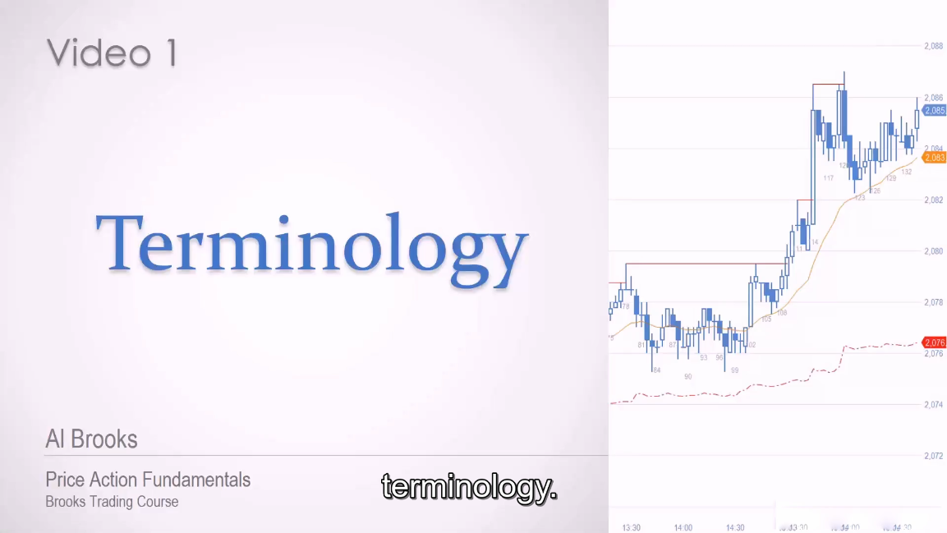
术语

Slide 2
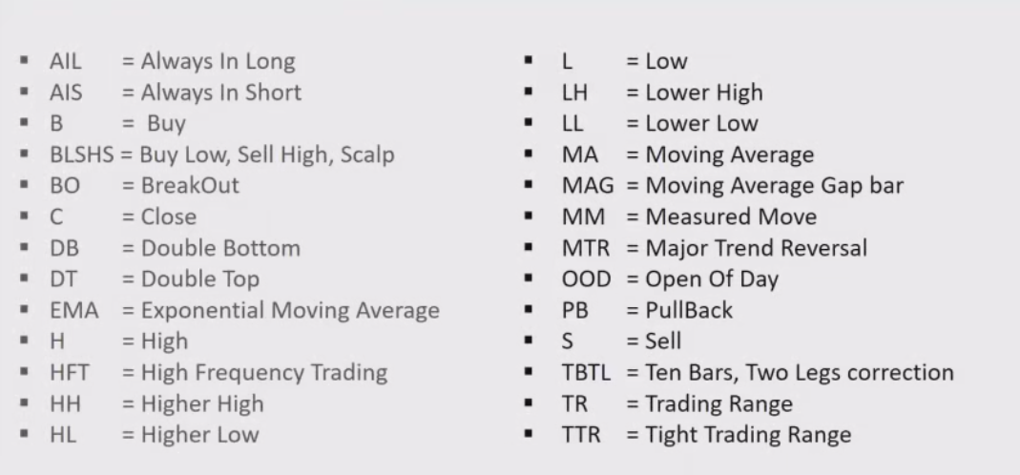
通用术语缩写

Slide 3
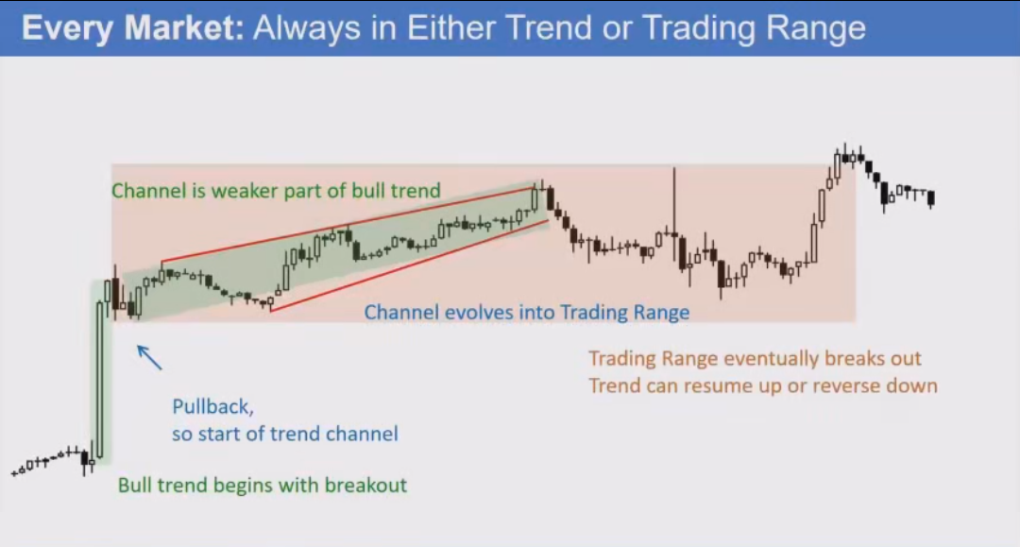
每个市场，不是趋势就是交易区间
通道是更弱的上涨趋势
通道演变成交易区间
回调，趋势通道开始
交易区间最终被突破，趋势延续或反转向下
上涨始于突破

Slide 4
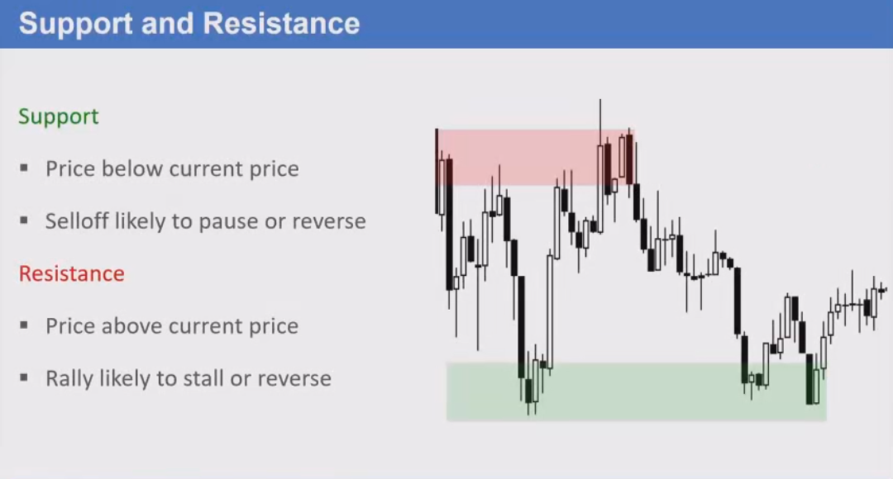
支撑和阻力
支撑
下跌大概停止或反转
阻力
上涨大概停止或反转

Slide 5
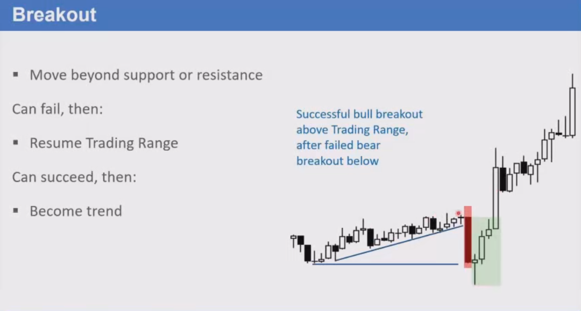
突破
定义：价格移动超越了支撑或者阻力
在下跌突破失败后，
成功的上涨突破
到交易区间上方
失败则延续交易区间
成功则变为新的趋势

Slide 6
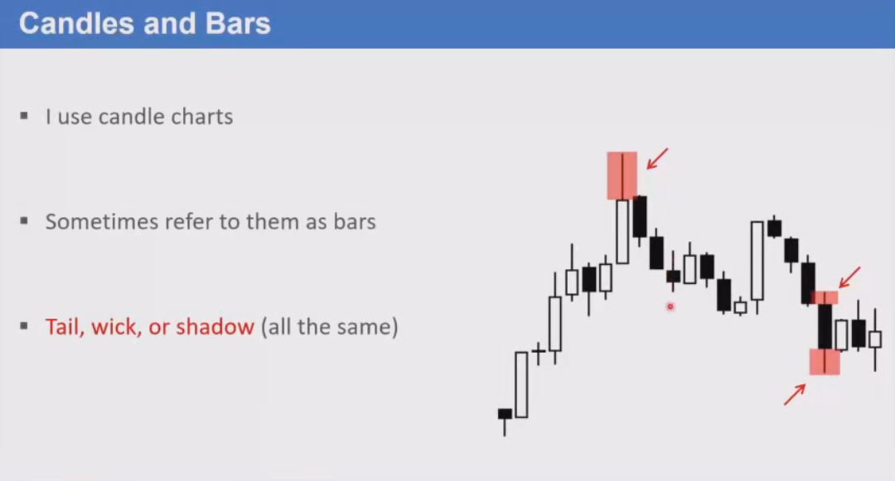

Slide 7
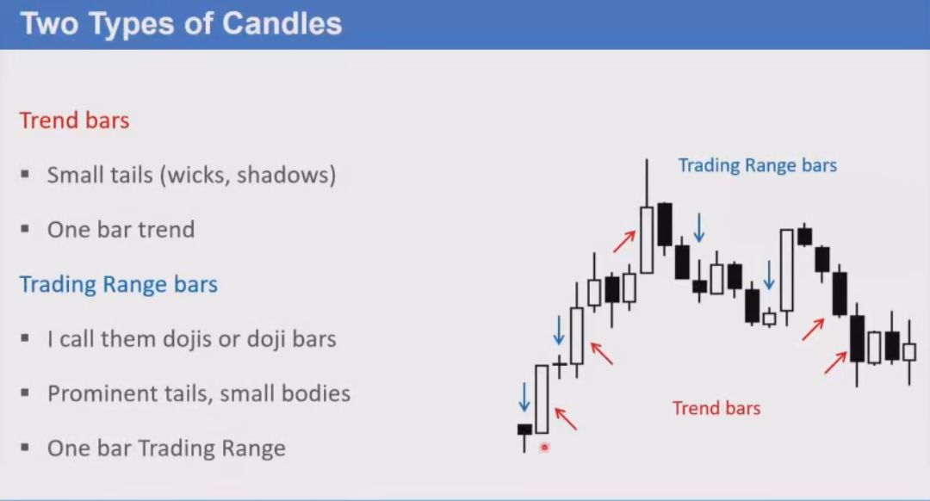
两种K线（蜡烛类型）
个人理解：也就是将价格进行有效推动的K线就是趋势K线
趋势K
影线短
区间K
影线明显，实体小

Slide 8
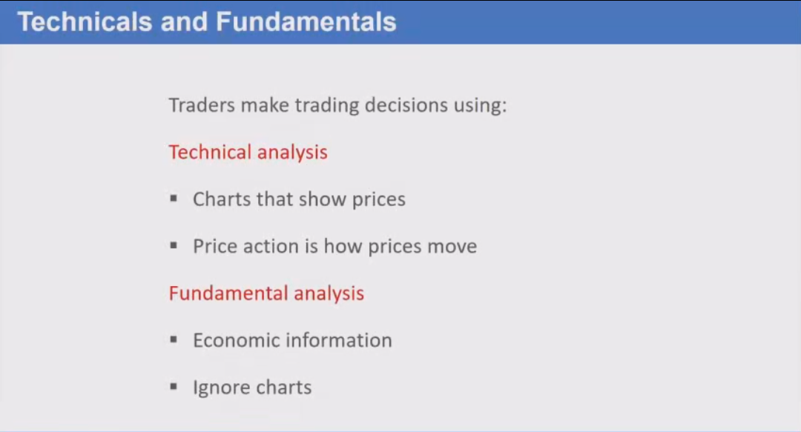
技术分析和基本面分析

Slide 9
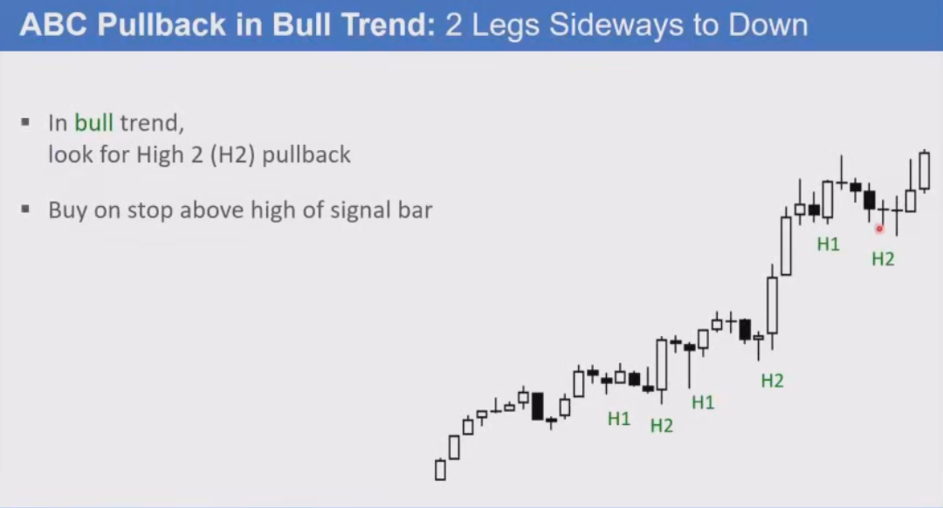
上涨趋势中的ABC回调：2腿单边向下
上涨趋势中，找高2回调
高2信号线最高价买入
个人理解：高2其实是找双底

Slide 10
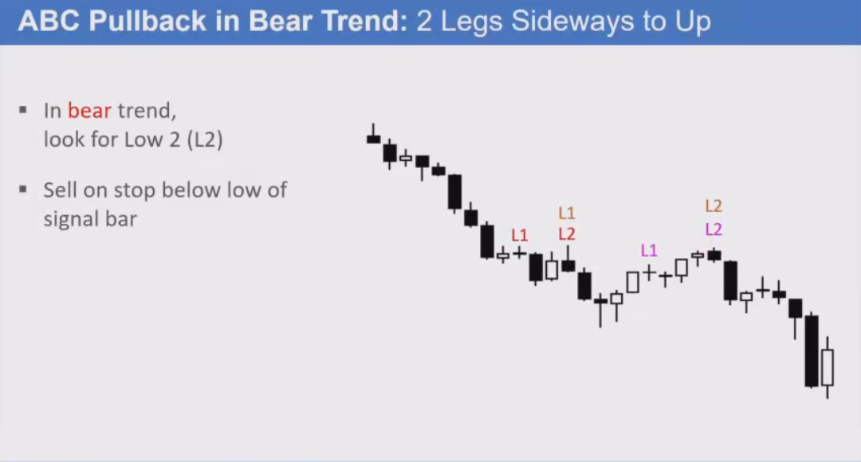
下降趋势中的ABC回调：2腿单边向上（2退回调）
下降趋势，寻找低2
在信号线最低价限价卖出
个人理解：两腿向上回调，也就是找双顶

Slide 11
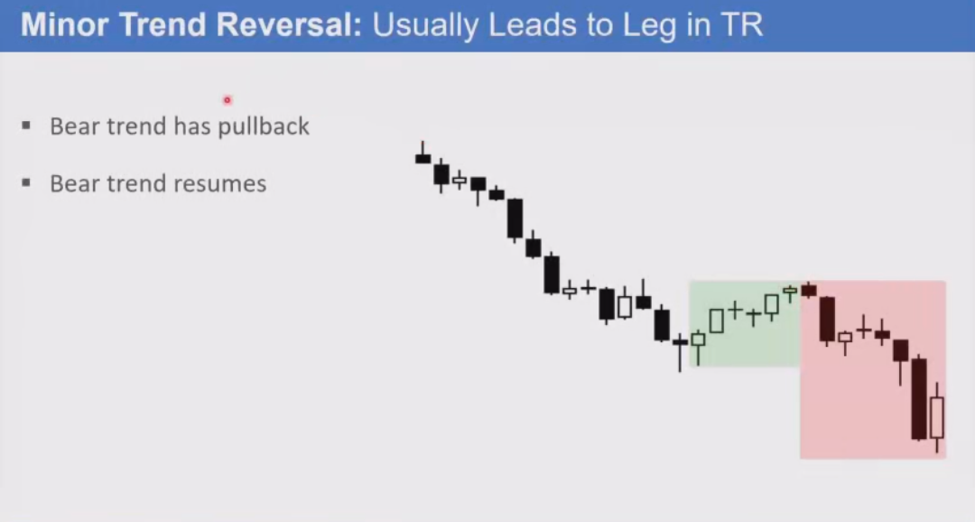
次级趋势反转：通常形成交易区间中的腿
下降趋势回调
下降趋势延续

Slide 12
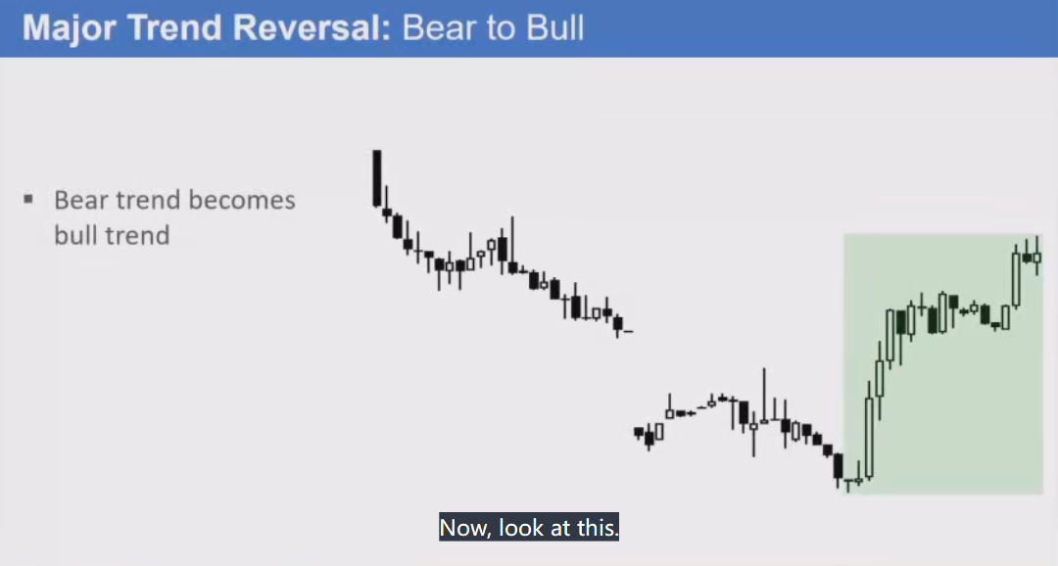
主要趋势反转：熊转牛
下降趋势变为上涨趋势

Slide 13
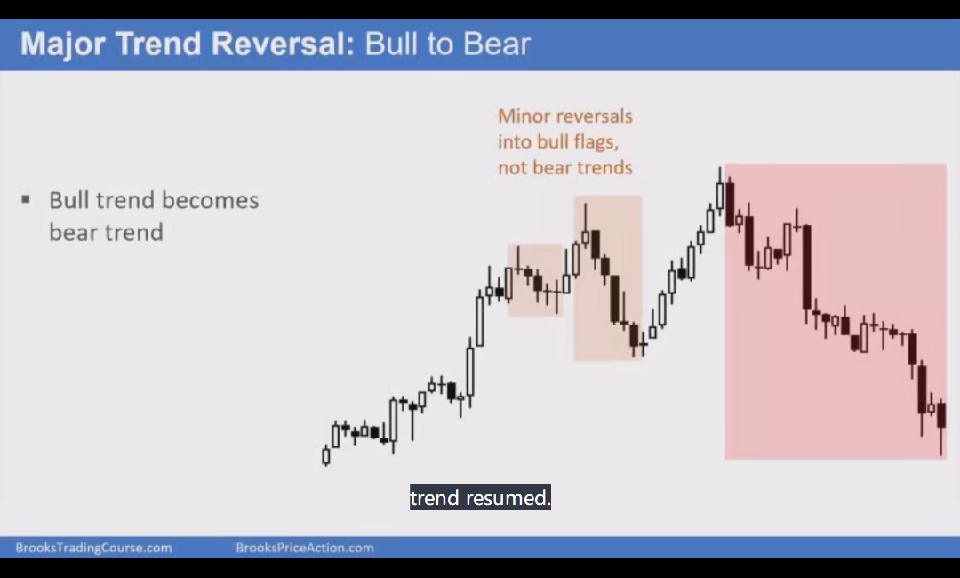
说是次级反转，是因为后续上涨趋势延续了
主要趋势反转：牛转熊

Slide 14
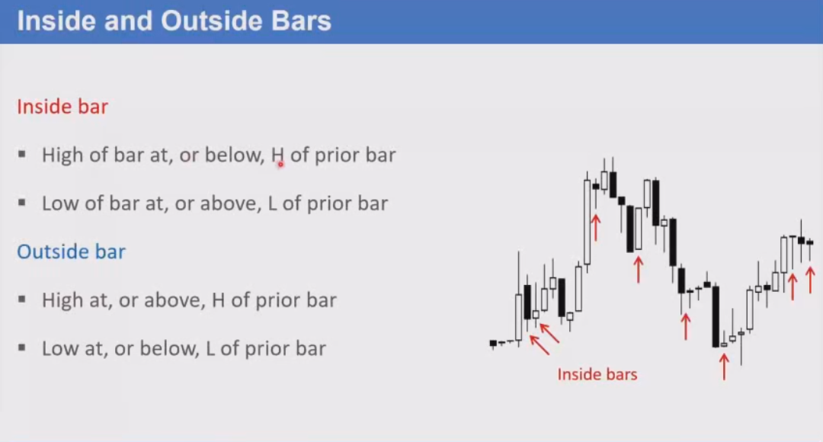
内包线和外包线

Slide 15
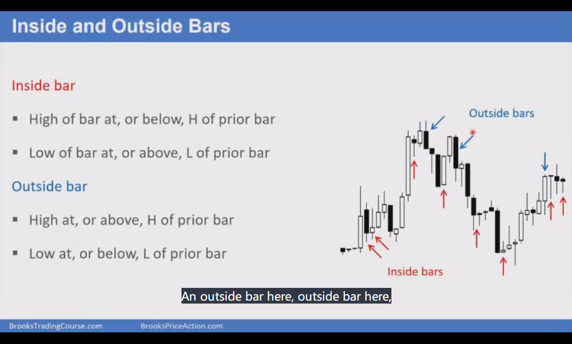
内包线和外包线

Slide 16
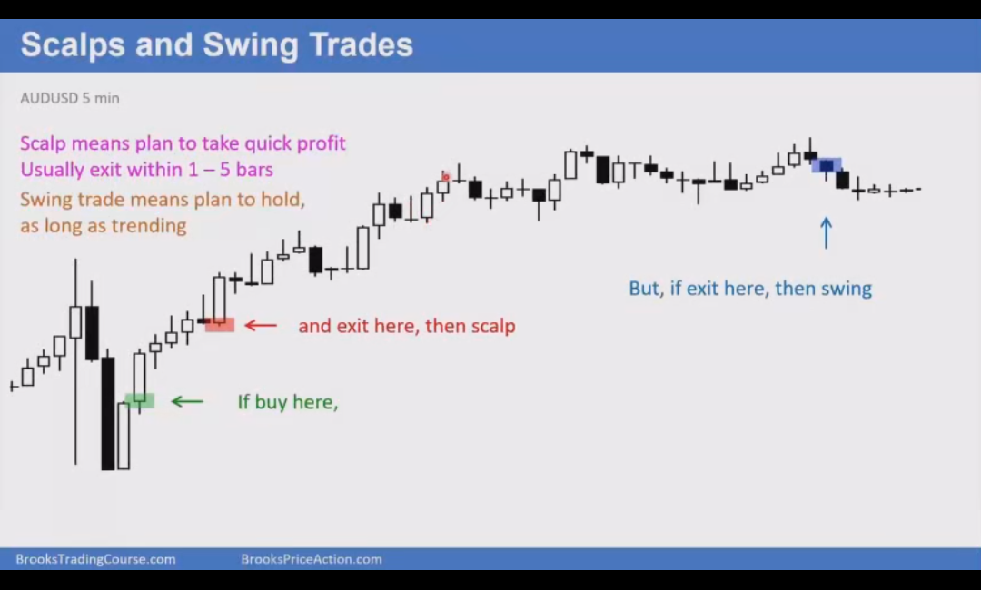
刮头皮和波段交易

Slide 17
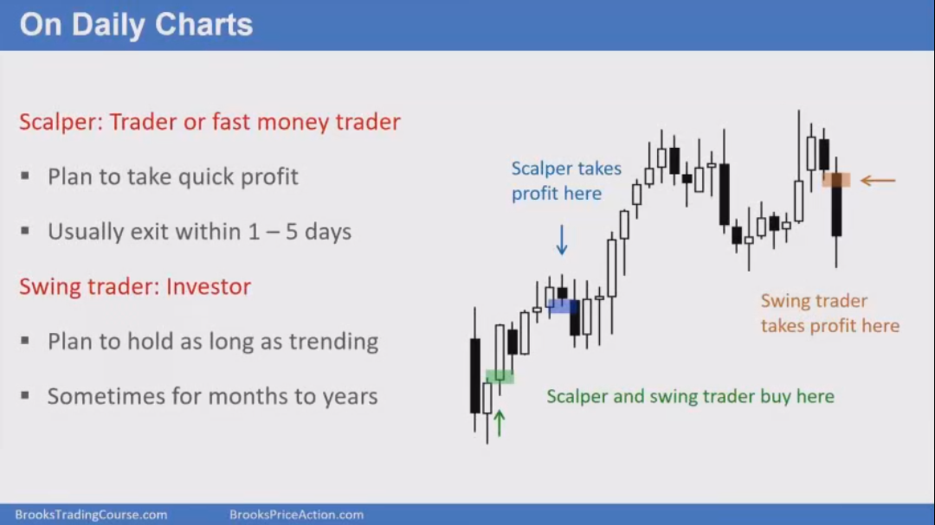

Slide 18
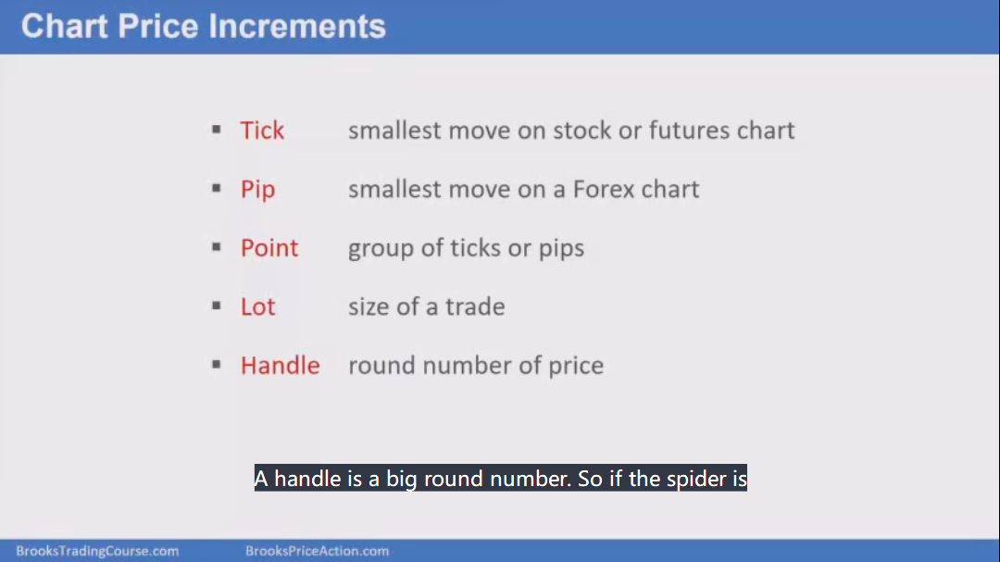

Slide 19
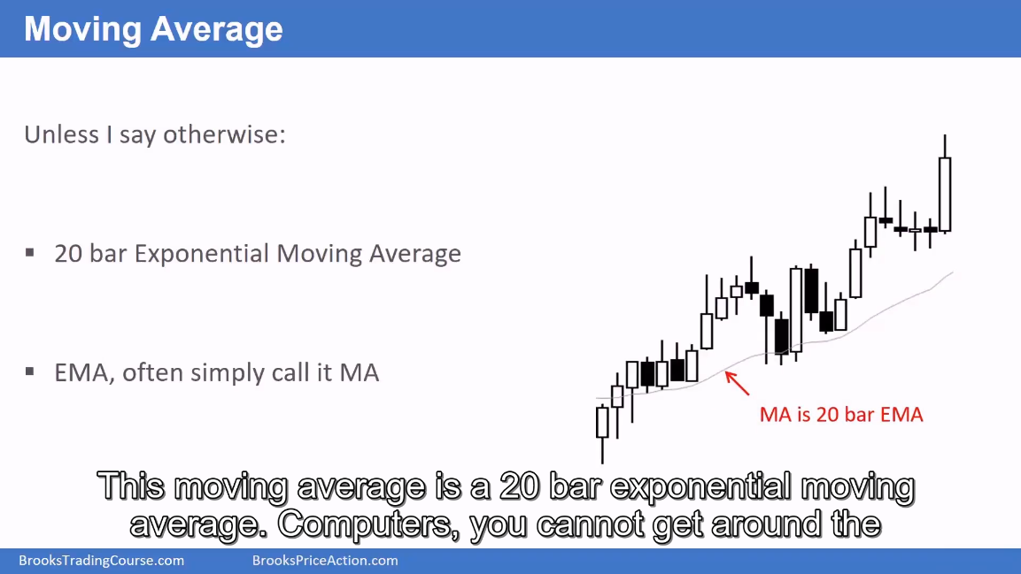

Slide 20
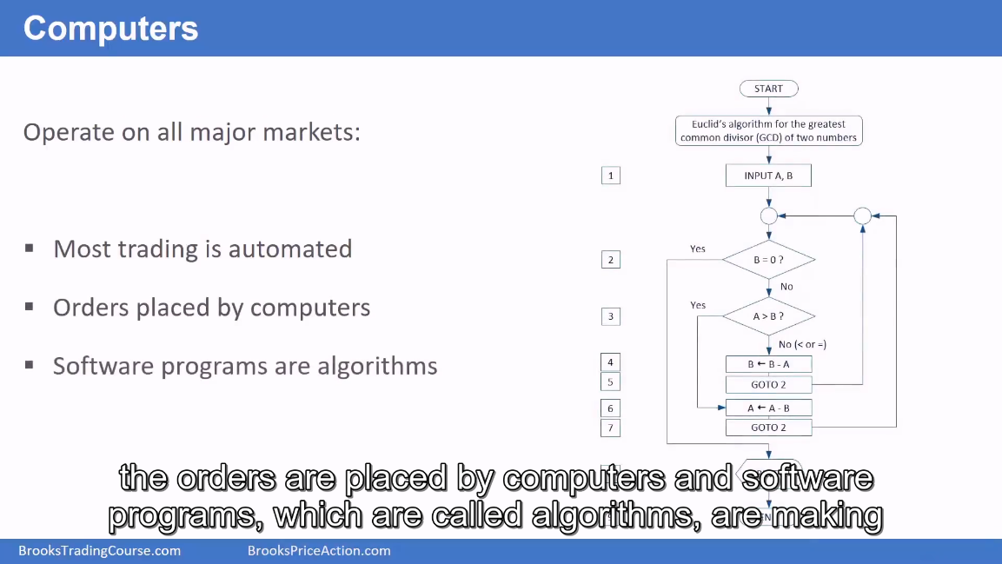

Slide 21
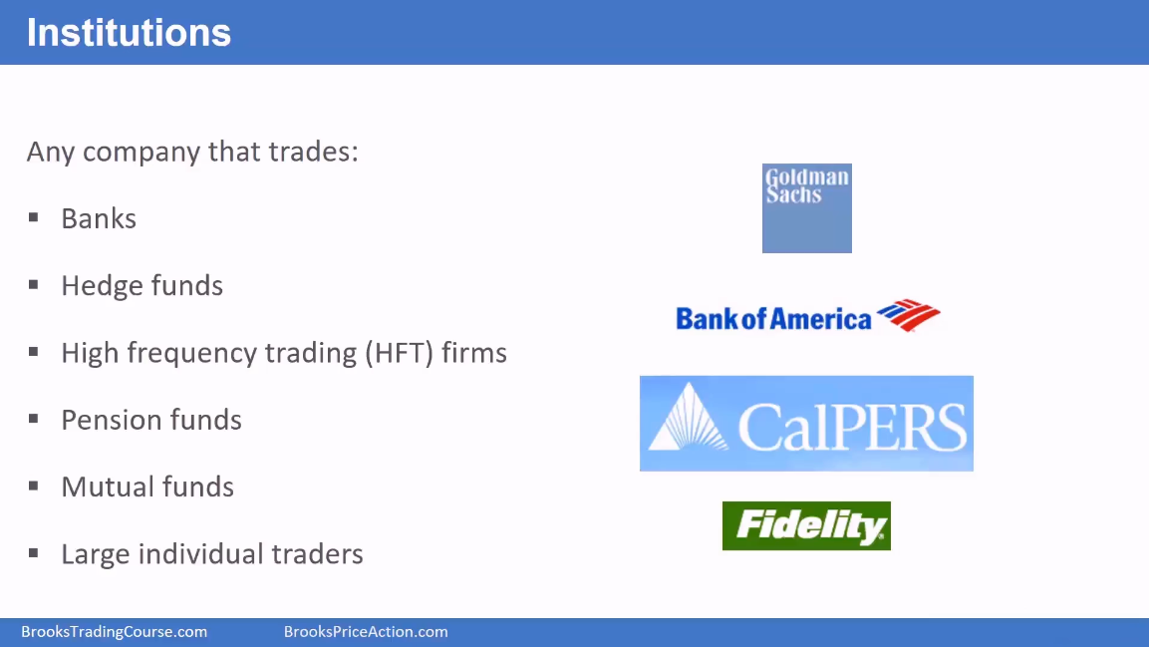

Slide 22
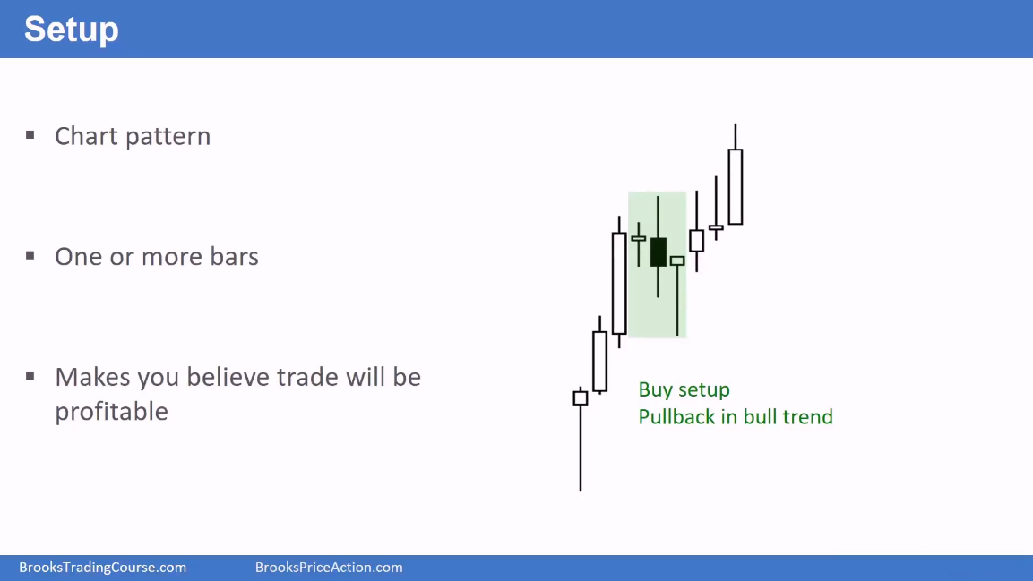

Slide 23
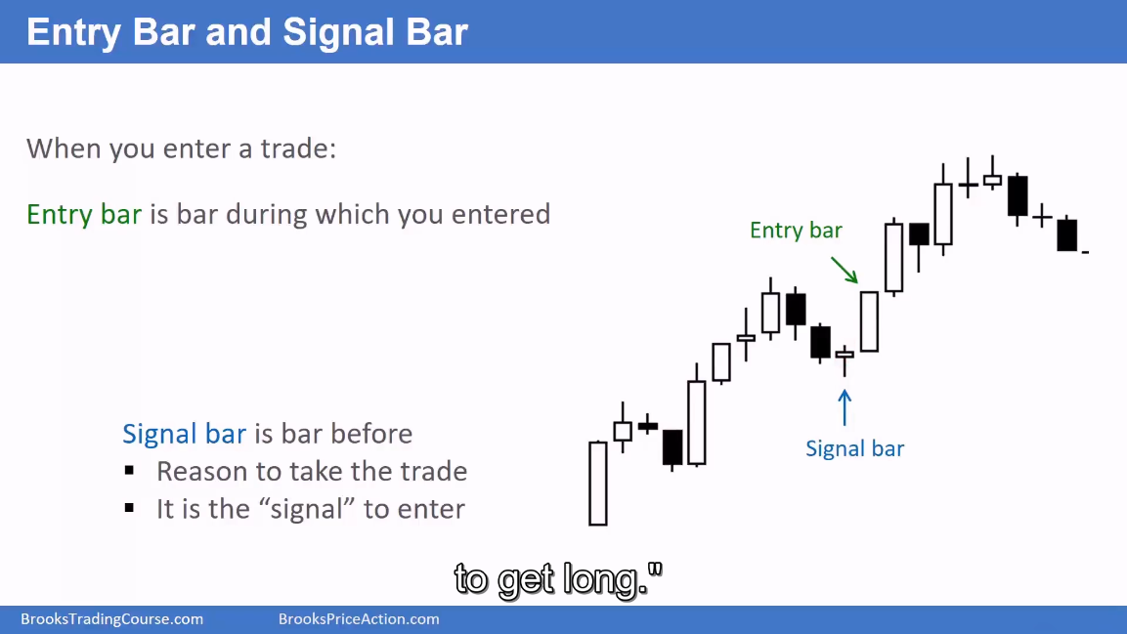
入场K和信号K

Slide 24
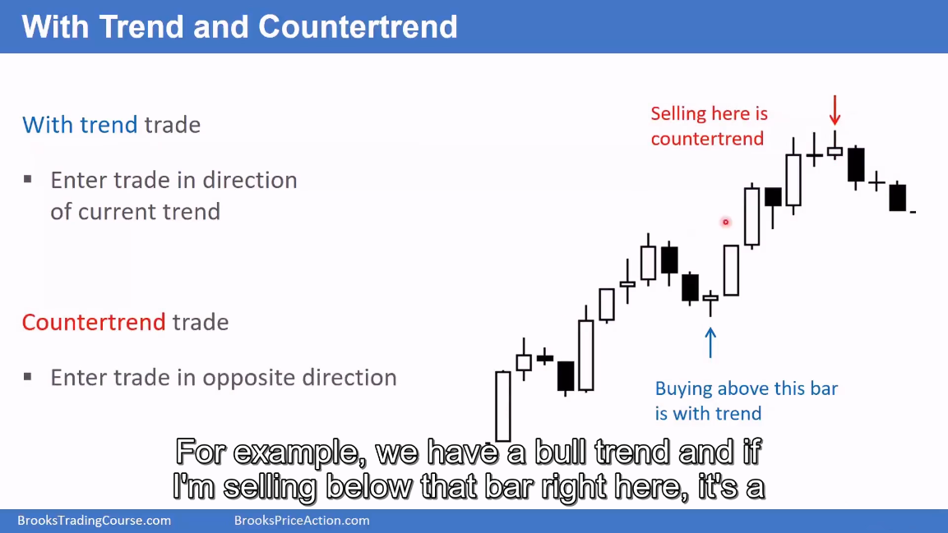
顺势交易和逆势交易

Slide 25
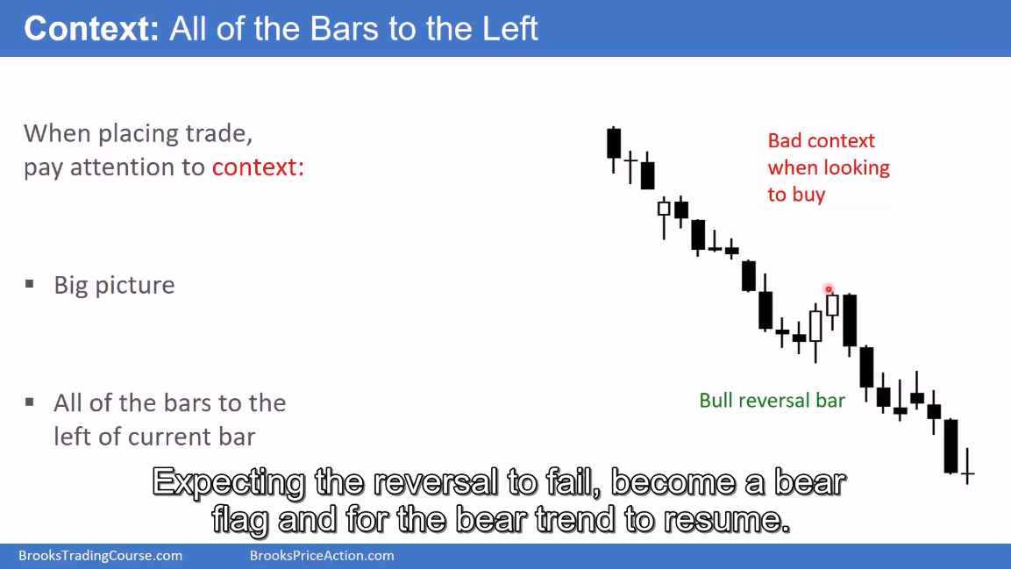
上下文：所有左侧的K线

Slide 26
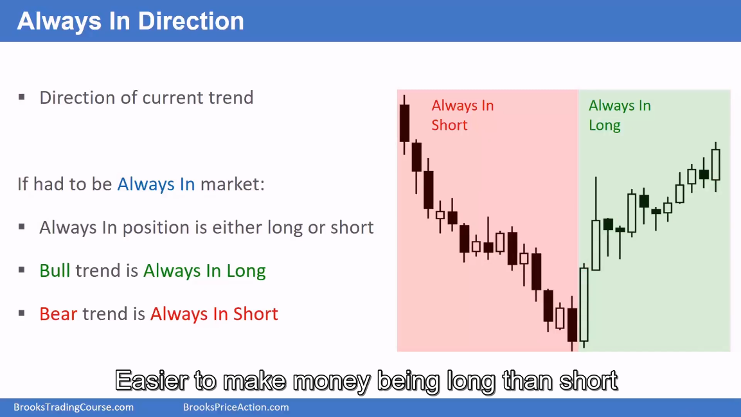

Slide 27
